Slide 1
Орнамент. Орнаменты народов Ханты.
Автор: Харьковская Олеся Леонидовна
Преподаватель ОСП в с.Большая Елань
МБУДО «ДШИ р.п.Тельма»

Slide 2
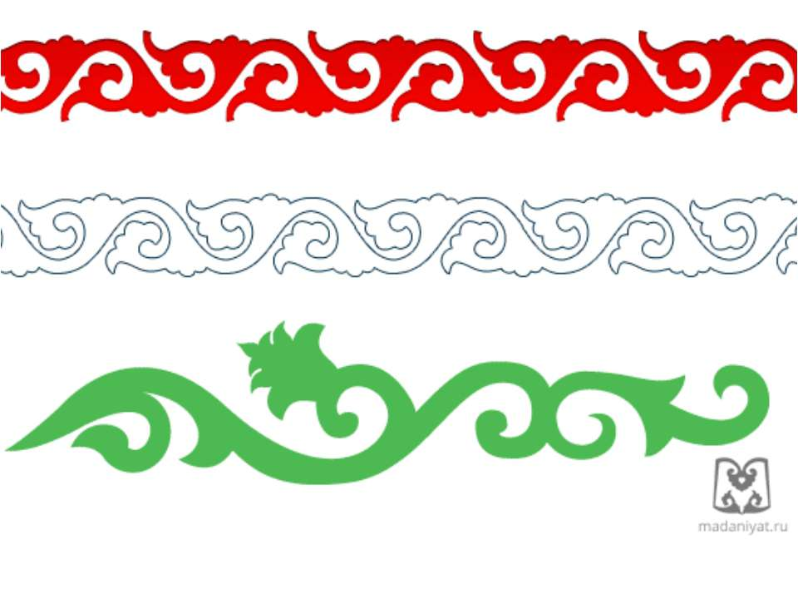
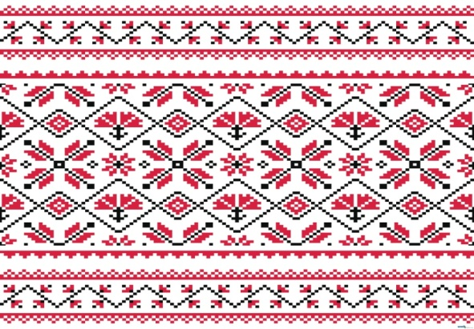
Орнамент - это стилизованный узор, построенный на ритмическом чередовании и организованном расположении элементов.
Ритм в орнаменте - это чередование стилизованных элементов узора в определенной последовательности через одинаковое расстояние.

Slide 3
Стилизация природного объекта Стилизация - это обобщение и упрощение изображаемых фигур и предметов с помощью условных приемов.

Slide 4
Виды орнамента.
Геометрический орнамент
Состоит из точек, линий: прямых, ломаных, кривых и геометрических фигур

Slide 5
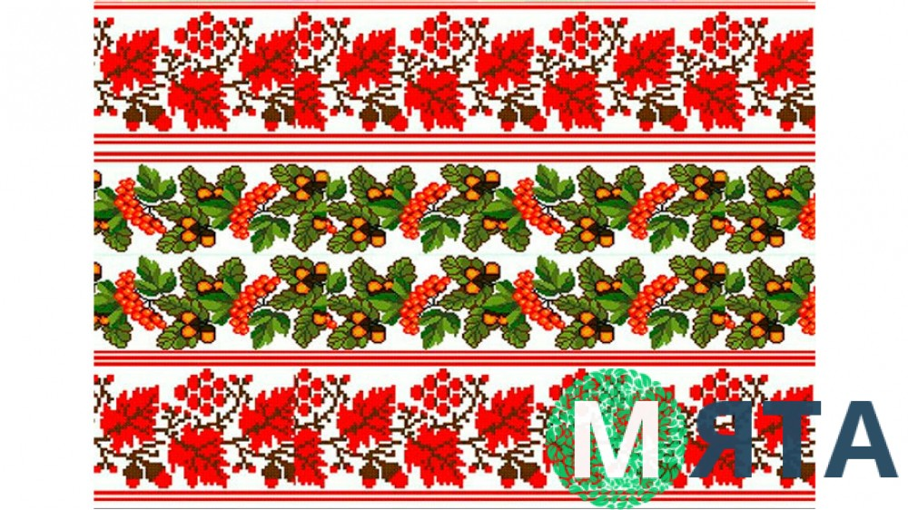
Растительный орнамент
Состоит из стилизованных листьев, цветов, плодов, веток и т.д.

Slide 6
Зооморфный орнамент
Изображений животных (реальных и фантастических), чаще всего стилизованных.

Slide 7
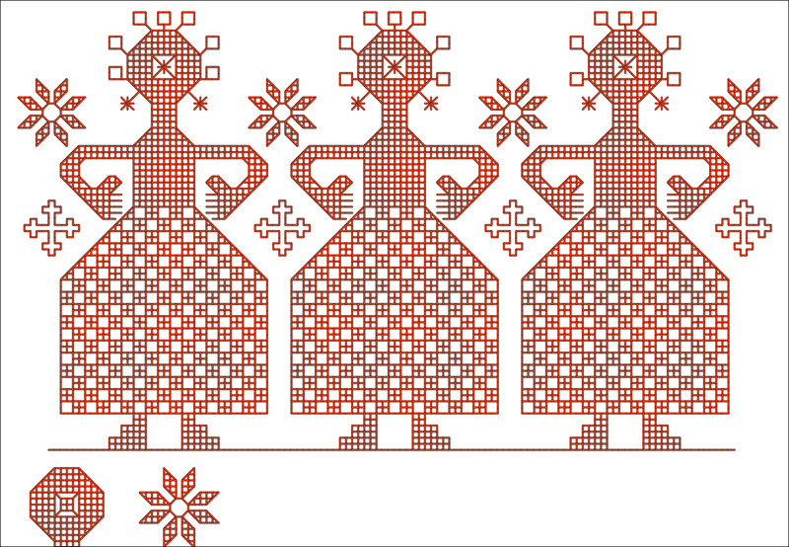
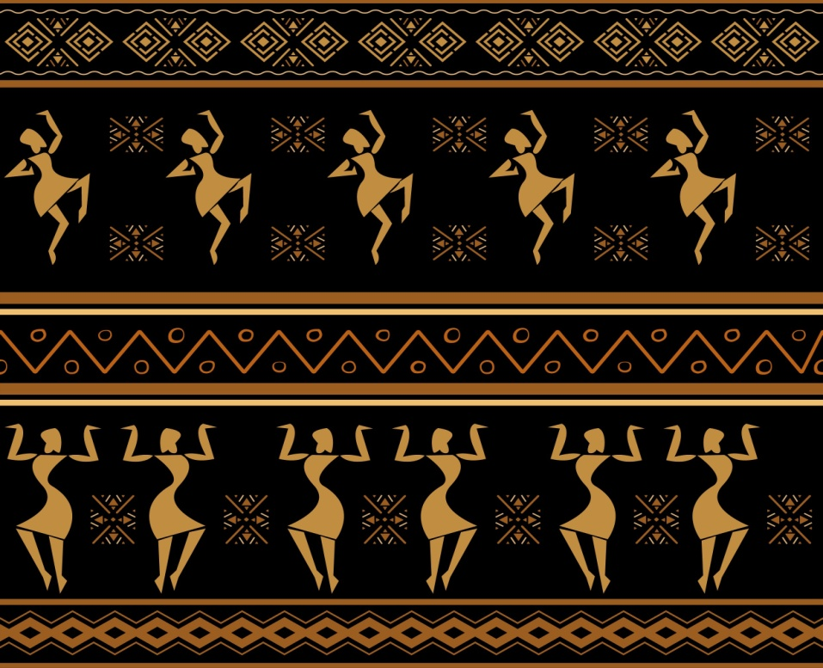
Антропоморфный орнамент
Представляет собой композицию, составленную из изображений мужских и женских стилизованных фигур или отдельных элементов человеческого тела.

Slide 8
Комбинированный орнамент
Сочетает в себе разные виды орнамента

Slide 9
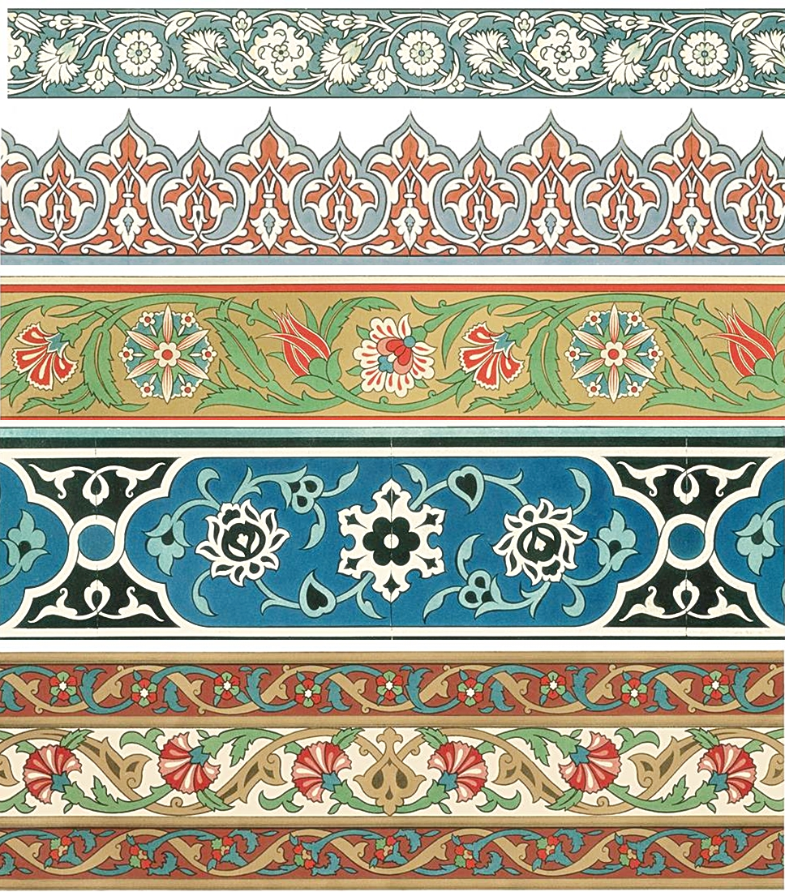
Типы орнамента
Ленточный (в полосе)
Узор, вписывающийся в ленту, полосу, ограниченную сверху и снизу

Slide 10
Замкнутый орнамент
Орнамент, в котором орнаментальные мотивы располагаются в круге, квадрате, треугольнике.

Slide 11
Перевоплощение природных форм в орнаментальные мотивы

Slide 12
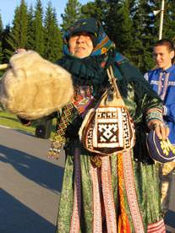
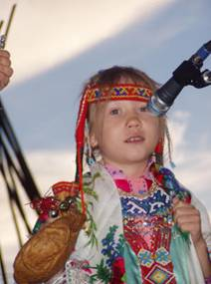
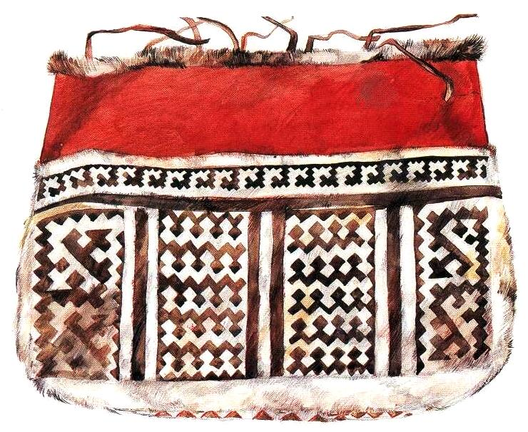
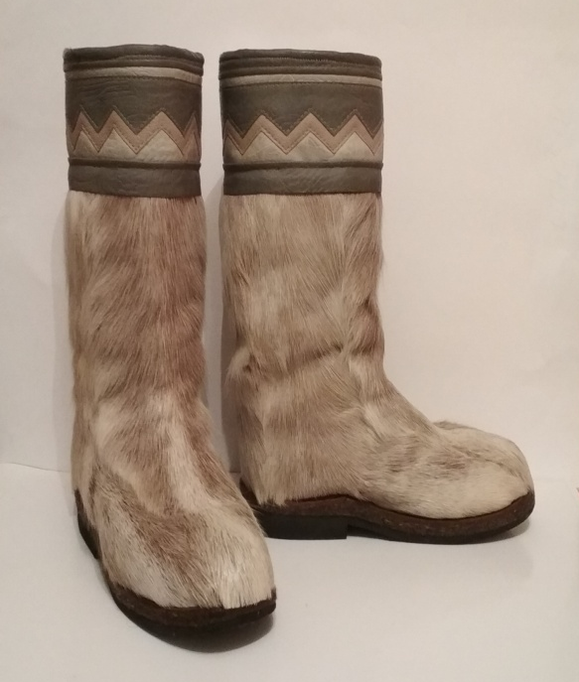
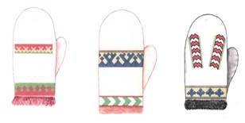
Одежда народов Сибири

Slide 13
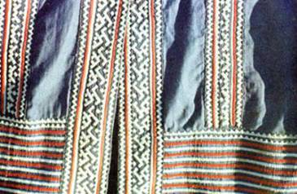
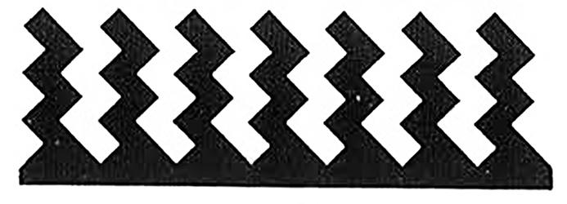
Элементы, мотивы орнамента народов Ханты и их значение.
Прямая линия. Это простейший геометрический орнамент, очень распространенный элемент украшения одежды. Прямая линия – «прямой след», «прямой путь», «прямая тропа».
Рис.2. Орнамент «Головки» и «Ряд головок»
Рис.1. Прямая линия. Зигзаг.
Рис.3. Орнамент «След белки»

Slide 14
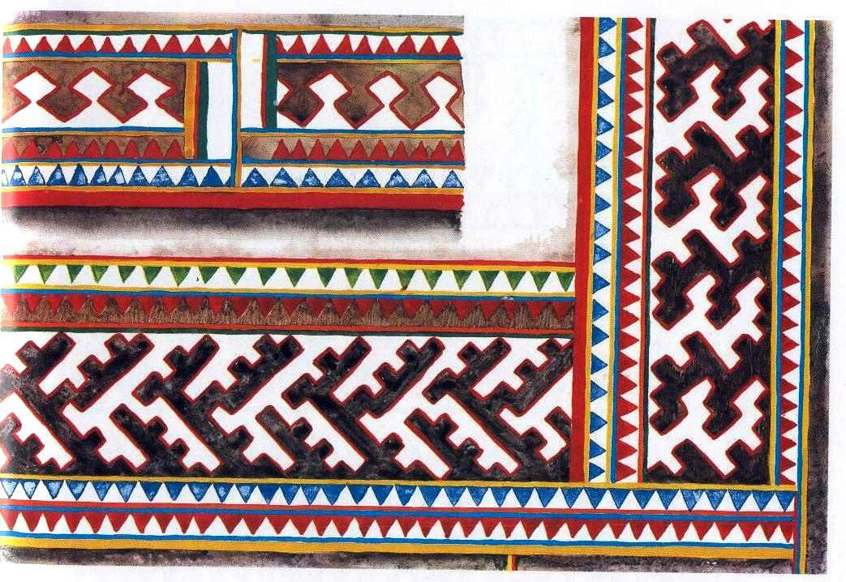
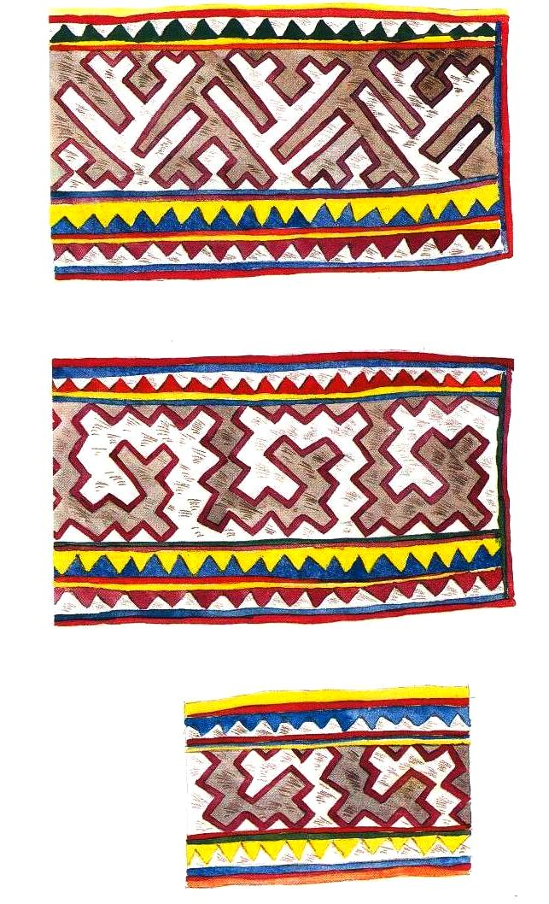
Орнамент «пав» - треугольник, "рога оленя", "Дождевые черви"
«Рога оленя"
Дождевые черви

Slide 15
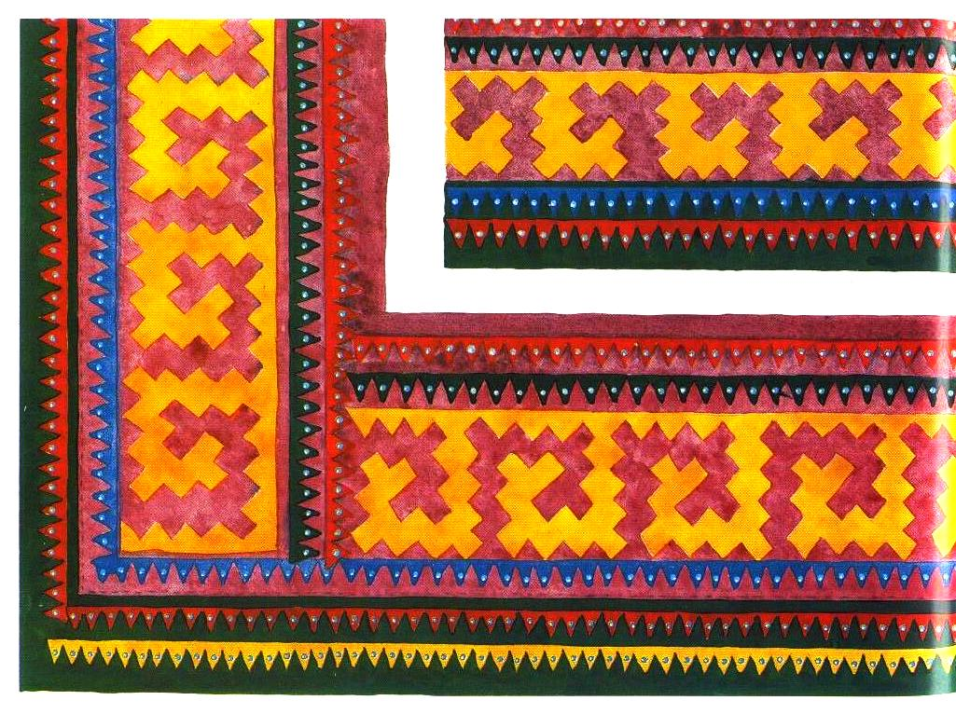

Slide 16
Щука (в узорах «щучьи зубы», «пасть щуки», «щучья челюсть»)
Крест (несет охранительную функцию)
Ромб (В узоре ромб изображает жизненно важные органы «голову» и «сердце».

Slide 17
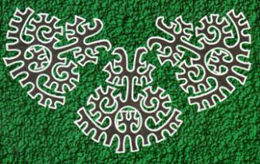
«Кедровая шишка»
Шишка – это символ сибирского человека или человека вообще.
Шишка – это дом для орехов.
Орехи – это начало новой жизни.
Не исключено, что первоначально «шишка-человек» мыслилась как беременная женщина.

